Slide 1
PROCESO PARA COMPRAR UNA CASA
EQUIPO:
Claudia Pomahuallca Chahua
José Obando Solorzano
Sabdiel Valdivia Japa

Slide 2
Objetivos SMART:

Slide 3
Específico(S): Encontrar una casa que se encuentre en el distrito La Molina ya que se encuentra cerca del lugar en que trabaja. El comprador tiene una familia de 4 integrantes, por lo cual desea la comodidad de sus integrantes.

Slide 4

Medible(M): Se controlará las condiciones en la que se encuentre la casa continuamente.

Slide 5
Alcanzable(A):
Este proyecto puede darse debido a que el comprador cuenta con un ingreso mensual de S/.20,000 mensuales y un ahorro de S/.921,200.00 se busca que el costo de la casa sea alrededor de $1,400,000.00 de un área total de 945m^2 con la ayuda financiera de un banco. El comprador cuenta con un terreno sin construir de 400m^2 en San Juan de Miraflores el cual se hipotecará.

Slide 6
Realista (R):
Buscar opciones de compra de casa e investigar cuánto es el costo de ello, investigar con qué inmobiliaria trabajar.

Slide 7

Tiempos definidos:
Realizar la compra de la casa en 10 años, a mediados del 2030.

Slide 8
1.-Seleccionar el lugar

Slide 9





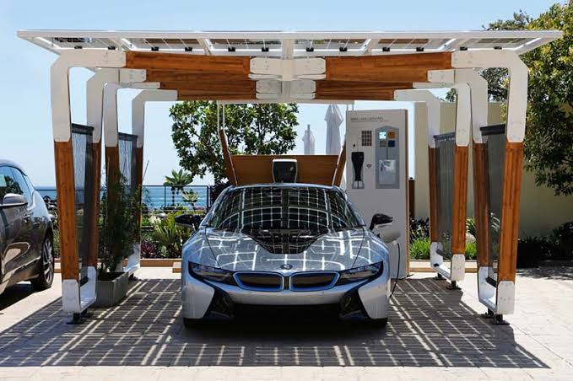

Buscar casa en página de internet.
Analizar el costo, ubicación y accesibilidad con respecto a los lugares que más se frecuente como: centro de trabajo, supermercados, clinicas, bancos, etc.
Analizar los beneficios en cuanto a servicios; si tiene más luz, si hay menos ruido o se tiene mejores vistas, según la preferencia.
Analizar la distribución de ambientes y los espacios de cochera.

Slide 10
2.-Visitar el nuevo recinto que se ha escogido.

Slide 11
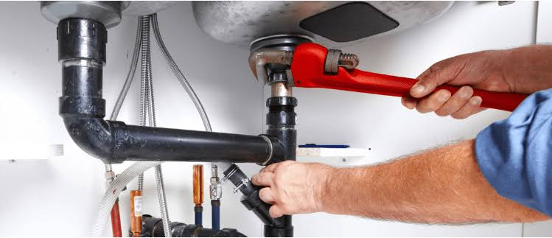


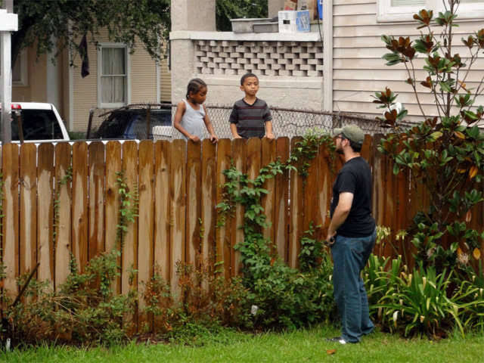
Revisar las instalaciones eléctricas, las cañerías y desagües que estén en buen estado.
Realizar visitas a distintas horas del día.
Conocer los pagos mensuales por mantenimiento en caso no sea de estreno.
Hablar con los vecinos a fin de conocer las refacciones que ha tenido la propiedad.

Slide 12
3.-Ir al registro de Bienes Inmuebles de SUNARP

Slide 13
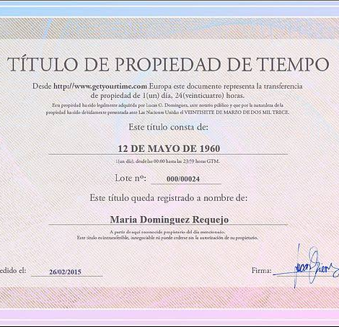
Confirmar quién es el titular de la propiedad.
Comprobar si el inmueble no se encuentre alquilado a un tercero.

Slide 14
4.- Informarse de los trámites que se tendrá que realizar y de los gastos que se tendrá que afrontar.

Slide 15
a.- Dependencia del tipo de modalidad de vivienda que compraremos.
b.- Información de los pasos a seguir y pagos que se tendrá que abonar.

Slide 16
5.-Solicitar una hipoteca

Slide 17
a.- Pacto para el tipo de hipoteca (fijo o mixto)

Slide 18
6.- Formalizar un contrato.

Slide 19
Realizar un contrato de compra y venta de un inmueble.

Slide 20
7.- Acudir a un notario.

Slide 21
a.-Buscar a un notario ya sea por medio del internet o una recomendación.
b.- Evaluar el desempeño, prestigio y eficacia del notario para la adquisición del inmueble.
c.- Contratar al notario para que abogue por el cliente.

Slide 22
8.- Presentar una escritura pública ante RRPP.

Slide 23
a.- Obtener una escritura pública para poder inscribir.
b.- La escritura se inscribirá ante registros públicos.
c.- El cliente pasará a ser propietario registral del inmueble

